Slide 1
FINDING WORK / AI 赛道
第一次求职，先试玩一局
让还没开始投实习的计算机学生，提前体验一次求职取舍。
fw.jobspark.website
Notes:
产品入口：https://fw.jobspark.website 。项目负责人信息以正式报名表为准。

Slide 2
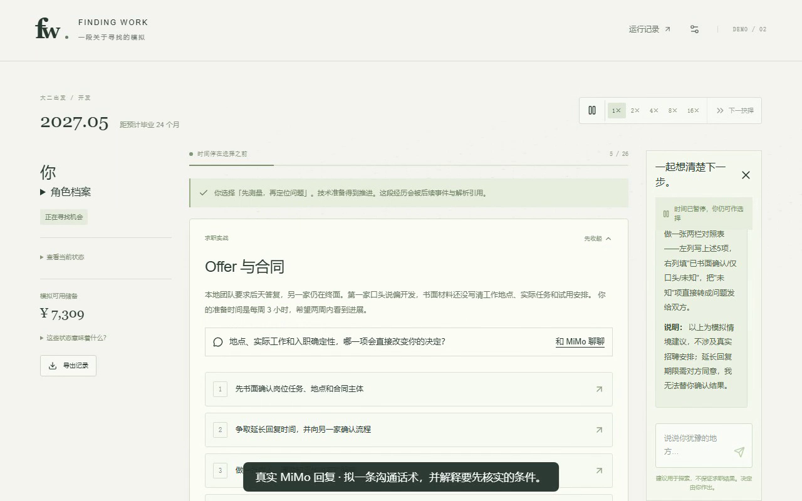
一局里会遇到怎样的选择
随机人生
抽取学生档案，经历 16 个主节点。看到投递、收到机会和接受岗位分别意味着什么。
定制路线
选一个眼下关心的困境，例如 Offer 与合同。MiMo 结合每周能投入的时间，在关键节点比较取舍。
机会由玩家确认，结局可回看选择怎样改变去向。
实际演示：一份实习后天要回复，另一家还在终面。
FINDING WORK / JUNCTION CHINA AI 赛道
Notes:
来源：FW 生产站录屏。画面中的玩家为虚拟演示角色。https://fw.jobspark.website

Slide 3
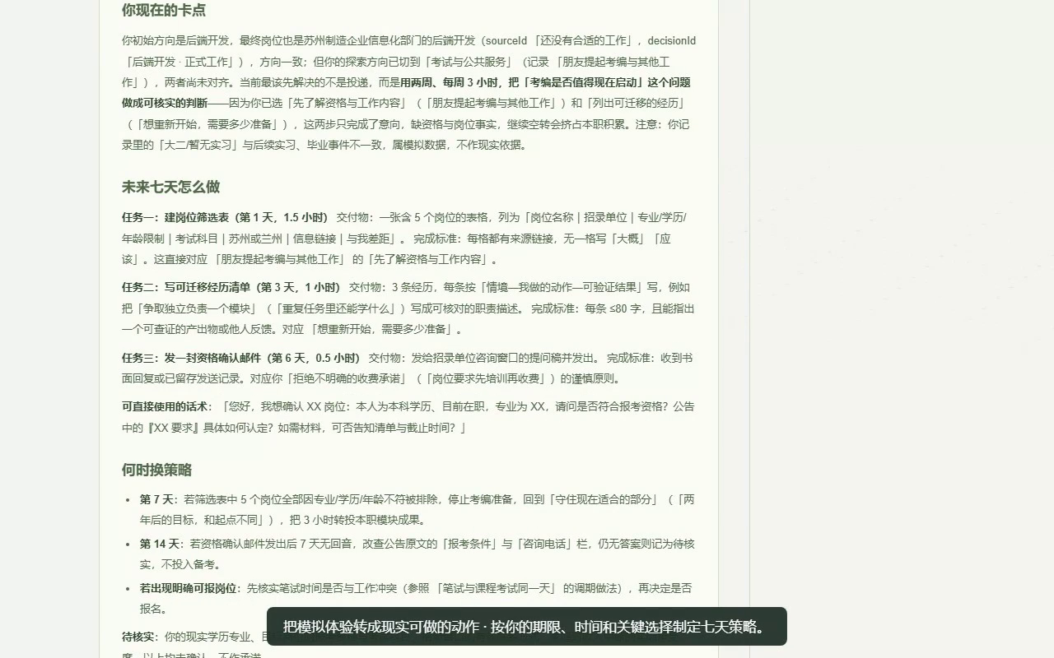
MiMo 把游戏经历转成七天行动单
按本局经历写建议
例如，整理需要向招聘方核实的条件，写一句可以直接发出去的话。
检查之后再交付
对照实际去向和可用时间，核查计划能否执行。发现问题时退回修订。
七天计划可下载
FINDING WORK / JUNCTION CHINA AI 赛道
Notes:
来源：生产站真实演示请求。策略和检查使用 Xiaomi MiMo；测试角色非真实履历。

Slide 4
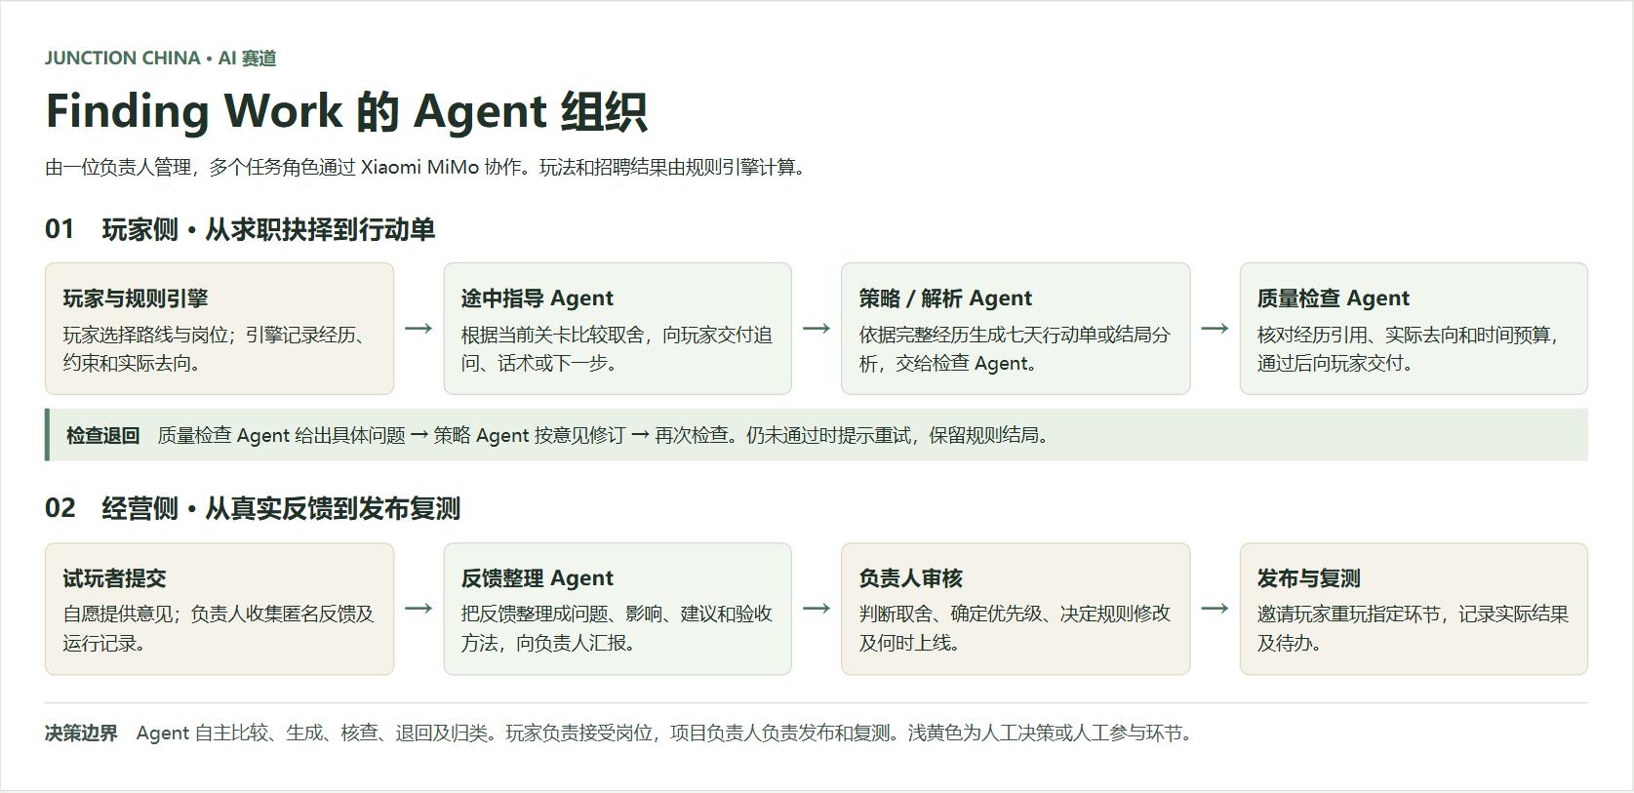
Agent 组织与人工决策
玩家决定路线与岗位。项目负责人决定是否采纳反馈、修改规则及发布。
FINDING WORK / JUNCTION CHINA AI 赛道
Notes:
来源：当前实现 app/api/agent/route.ts，以及 FW 首轮反馈 Agent 运行证据。

Slide 5
五位试玩者带来了哪些修改
玩家
试玩反馈
处理与状态
A、E
求职情境会引发焦虑，部分选择与结果的联系不清楚。
结局增加申请后果。未就业时增加本地带教与过渡工作等选择。
B
虚拟体验还可以，有些选择现实里难执行。
将行动门槛列为下一轮检查项，具体关卡待定位。
C
场景真实性还可以，节奏慢、选择多、界面模板感重。
随机模式缩到 16 个主节点，部分界面信息已精简。
D
实习去向和收入来源不清楚，六个月实习选择僵硬。
增加机会确认、收入来源说明和实习协商选项。
反馈整理 Agent 已在生产环境完成一次匿名复盘，耗时 10.42 秒、859 Token。复测待完成。
FINDING WORK / JUNCTION CHINA AI 赛道
Notes:
来源：首轮 A–E 的匿名试玩反馈、提交 f3c57ed 与 23b5c49。生产复盘日志：c2d2b552-f771-4f7e-9fb8-954652ebd973。

Slide 6
免费试玩与付费验证
当前产品
要验证的价值
随机人生免费。定制路线与七天行动单当前免费试用。
试玩者能否说出一个本周愿意尝试的动作，并预约下一次路线复盘。
拟验证价格
已有证据
¥9.90／次定制复盘是价格假设，尚未收费。
公开手机入口、真实 MiMo 调用、五位匿名玩家反馈和已上线的改动。
现在试玩 · fw.jobspark.website
FINDING WORK / JUNCTION CHINA AI 赛道
Notes:
来源：FW 当前产品状态及拟验证价格。暂无真实付款数据，经营时长以实际记录为准。

